Slide 1
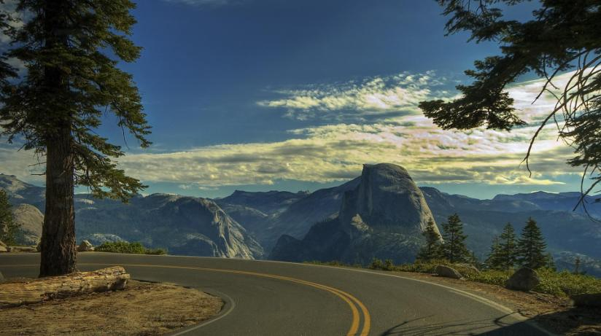

Отправляясь в путь, законы не забудь!
Notes:
Законы физики не зависят от наших знаний, но знание этих законов облегчает жизнь и ограждает от непредвиденных ситуаций.
Грамотное решение задач на движение транспорта позволит избежать различные неприятности, связанные со сложностями дорожного движения.

Slide 2
Повторение – мать учения
Какую силу называют силой трения?
Каковы причины возникновения силы трения?
В чем отличие силы трения от других видов сил (силы тяжести, силы упругости)?
Какое влияние оказывает сила трения на скорость движения?

Slide 3
Победитель конкурса сочинений
«Движенья нет»,- не можем мы сказать,
И силе трения не можем отказать.
Там, где есть движенье,
Там есть и сила трения.
В движения попытке и в покое - нет движения,
Но там присутствует все та же сила трения.
И с силой трения живем мы без проблем!
Порядок в доме мы наводим каждый день?!
Тетрадки, книжки ровненько лежат,
И парты в классе по рядам стоят,
Задача мелом на доске про скорость, путь и время
И бант в прическе у меня – все это сила трения.
Есть у машин при остановке свой путь торможения.
А нам как важно быть без тормозов в учении.
Законов много в физике… и планов громождение…
Вперед, к успехам, без сопротивления!
Влада Джинджолия.

Slide 4

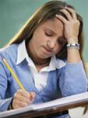
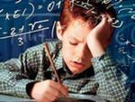
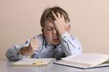
ПРАКТИЧЕСКАЯ ЧАСТЬ:
Применим знания к решению задач!

Slide 5
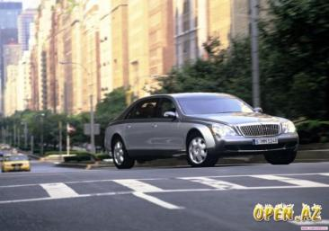
Задача №1:
Изучая дорожное
происшествие,
автоинспектор
установил, что
след торможения
автомобиля, ехавшего по асфальтовой
дороге, равен 6О м.
С какой скоростью ехал автомобиль, если
коэффициент трения колес об асфальт при
торможении равен 0,5?
Notes:
Задача на зависимость тормозного пути от скорости движения транспорта.

Slide 6
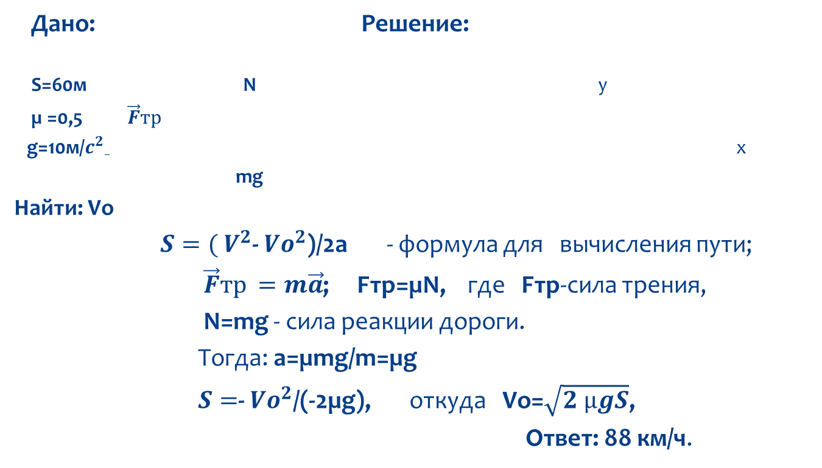
РЕШЕНИЕ ЗАДАЧИ №1
Дано: Решение:
S=60м N y
µ =0,5 $\vec{F}тр$
g=10м/$c^{2}$ х
mg
Найти: Vо
$S=( V^{2}$- ${Vo}^{2}$)/2a - формула для вычисления пути;
$\vec{F}тр$ $=m\vec{a}$; Fтр=µN, где Fтр-сила трения,
N=mg - сила реакции дороги.
Тогда: а=µmg/m=µg
$S=$- ${Vo}^{2}$/(-2µg), откуда Vо=$\sqrt{2 µgS}$,
Ответ: 88 км/ч.

Slide 7
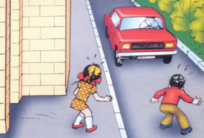
Задача № 2:
Пешеход пересекает улицу в неположенном месте. Водитель замечает пешехода за 30 м и начинает экстренное торможение. Произойдёт ли авария, если скорость авто 72 км/ч? Коэффициент трения 0,7.
Notes:
Переход дороги в неположенном месте может привести к трагическим последствиям.

Slide 8
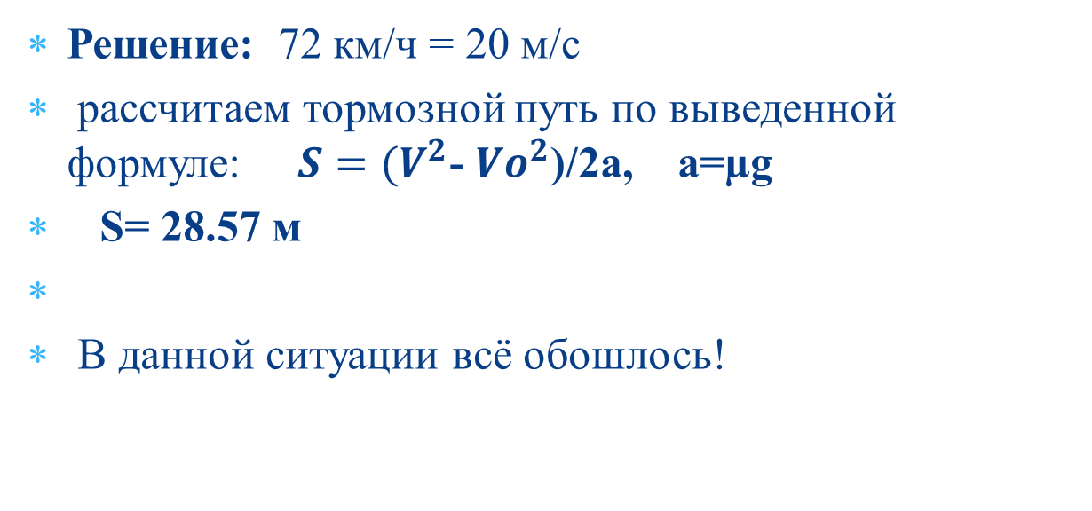
Решение задачи №2:
Решение: 72 км/ч = 20 м/с
рассчитаем тормозной путь по выведенной формуле: $S={(V}^{2}$- ${Vo}^{2}$)/2a, а=µg
S= 28.57 м
В данной ситуации всё обошлось!

Slide 9
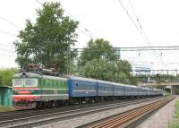
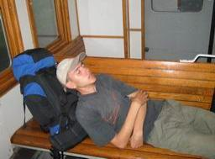
Спящий пассажир в тормозящем поезде

Slide 10
Задача №3
Поезд, подходя к станции со скоростью 72км/ч, начинает равномерно тормозить. Каково наименьшее время торможения поезда до полной остановки, безопасное для спящих пассажиров?
Коэффициент трения пассажира о полку µ =0,2.
Notes:
Не следует забывать о законе инерции! При торможении поезда можно и упасть с полки…

Slide 11
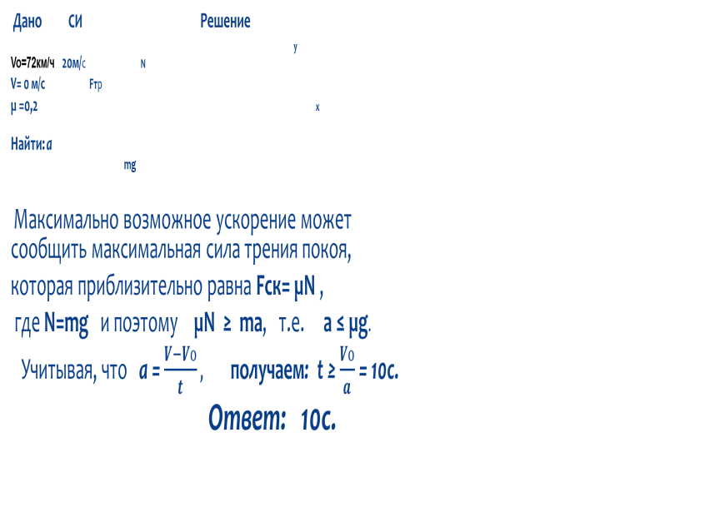
Решение задачи №3:
Дано СИ Решение
y
Vo=72км/ч 20м/с N
V= 0 м/с Fтр
µ =0,2 x
Найти: a
mg
Максимально возможное ускорение может сообщить максимальная сила трения покоя,
которая приблизительно равна Fск= µN ,
где N=mg и поэтому µN ≥ ma, т.е. а ≤ µg.
Учитывая, что a = $\frac{V−Vо}{t},$ получаем: t ≥$\frac{Vо}{a}$ = 10c.
Ответ: 10с.
Notes:
При торможении поезда скорость его уменьшается, а скорость пассажира должна бы остаться прежней и тогда пассажир соскользнет.
Его удерживает от падения сила трения между пассажиром и полкой, которая
появляется сразу же, как только пассажир начинает скользить.
Именно эта сила и создает тормозящее ускорение, которое должно быть равным ускорению поезда.

Slide 12
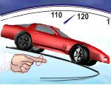
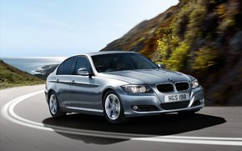
Задача №4:
Автомобиль, трогаясь с места, движется на повороте радиусом 100м, поворачивая при этом на 90◦. С какой скоростью он выйдет на прямой участок дороги? Коэффициент трения колес о землю равен 0,3.
Notes:
Силой, которая дает автомобилю изменить траекторию движения, то есть создать возможность поворота, является сила трения.

Slide 13
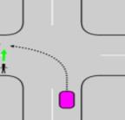

Решение задачи №4:
V
R
α Fц
Fк
Fтр
Трогаясь с места, автомобиль набирает скорость, следовательно, движется c ускорением. А так как скорость при движении по криволинейной траектории направлена по касательной к ней, то и сила, создающая это ускорение, направлена по касательной к траектории . Причем, скорость в конце пути связана с пройденным путем: S=$\frac{V^{2}}{2a}; a=\frac{V^{2}}{2S}; Fк=m\frac{V^{2}}{2S}$ .

Slide 14
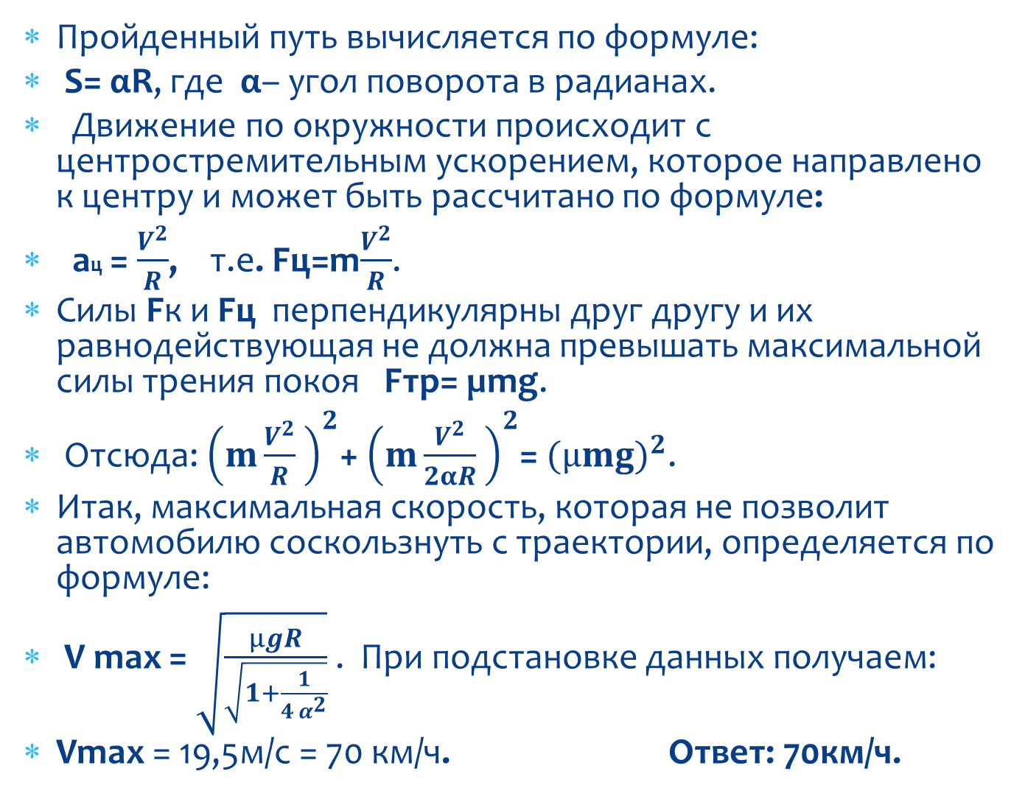
Пройденный путь вычисляется по формуле:
S= αR, где α– угол поворота в радианах.
Движение по окружности происходит с центростремительным ускорением, которое направлено к центру и может быть рассчитано по формуле:
aц = $\frac{V^{2}}{R}$, т.е. Fц=m$\frac{V^{2}}{R}$.
Силы Fк и Fц перпендикулярны друг другу и их равнодействующая не должна превышать максимальной силы трения покоя Fтр= µmg.
Отсюда: ${\left(m\frac{V^{2}}{R} \right)}^{2}$+ ${\left(m\frac{V^{2}}{2αR} \right)}^{2}$= ${(µmg)}^{2}$.
Итак, максимальная скорость, которая не позволит автомобилю соскользнуть с траектории, определяется по формуле:
V max = $\sqrt{\frac{µgR}{\sqrt{1+\frac{1}{{4 α}^{2}}}}}$ . При подстановке данных получаем:
Vmax = 19,5м/с = 70 км/ч. Ответ: 70км/ч.
Notes:
Равнодействующая силы тяги и центростремительной силы не должна превышать силы трения!!!

Slide 15
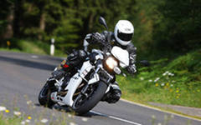
Задача №5
Дорога на вираже имеет угол
наклона к горизонту α
и радиус закругления R.
Какую скорость должен иметь
на вираже мотоциклист,
чтобы не упасть?
Notes:
Если дорога на вираже имеет наклон к горизонту, то следует выбрать нужную скорость, чтобы сила трения соответствовала необходимой величине центростремительной силы.

Slide 16
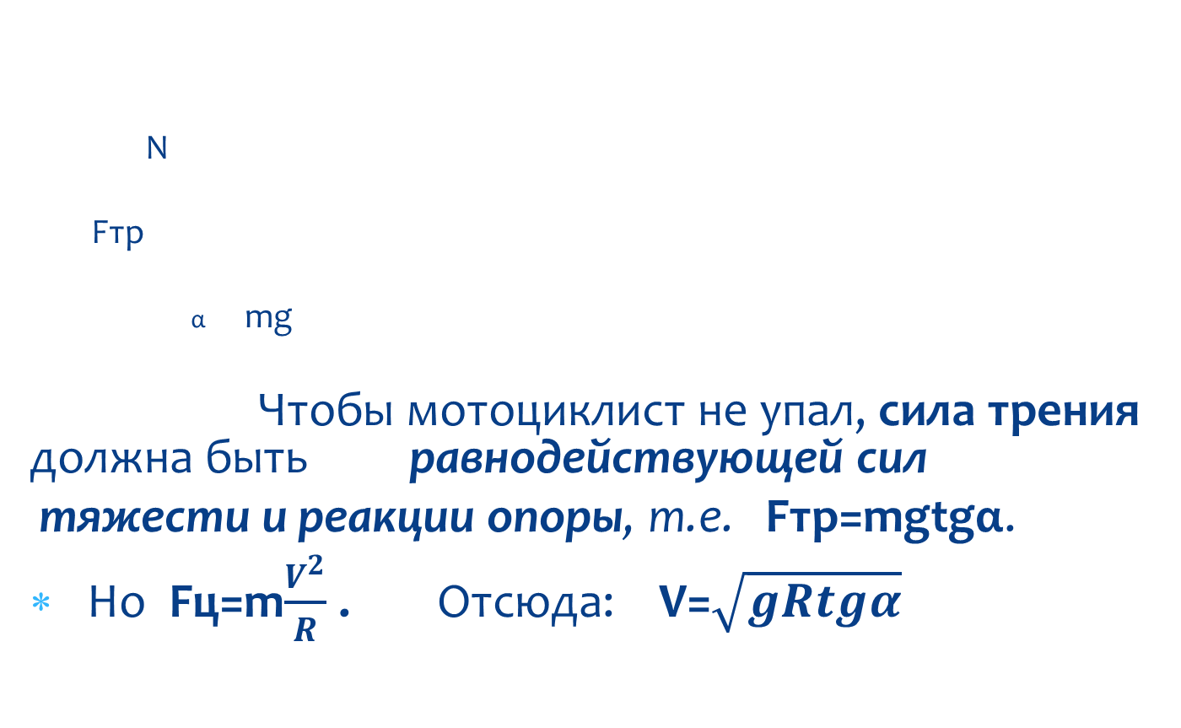
Решение задачи №5
N
Fтр
α mg
Чтобы мотоциклист не упал, сила трения должна быть равнодействующей сил
тяжести и реакции опоры, т.е. Fтр=mgtgα.
Но Fц=m$\frac{V^{2}}{R}$ . Отсюда: V=$\sqrt{gRtgα}$

Slide 17
САМОСТОЯТЕЛЬНО
РЕШИТЬ З ЗАДАЧИ:
Notes:
Самостоятельное решение задач способствует усвоению изученного материала.

Slide 18
Задача №1 /самостоятельно/:
Определите тормозной путь автомобиля, движущегося со скоростью 54км/ч, если водитель заметил его за 20м, но прошел дождь и коэффициент трения равен 0,4.

Slide 19
Задача №2 /самостоятельно/:
В кузове автомобиля лежит ящик. С каким максимальным ускорением должен двигаться автомобиль, чтобы ящик не упал с кузова, если коэффициент трения ящика об опору равен 0,25?

Slide 20
Задача №3 /самостоятельно/:
С какой наибольшей скоростью можно вести автомобиль на повороте с радиусом кривизны 150м, чтобы его не «занесло» при коэффициенте скольжения шин о дорогу 0,42?

Slide 21
САМОКОНТРОЛЬ
Проверь правильность решения
и поставь себе оценку

Slide 22
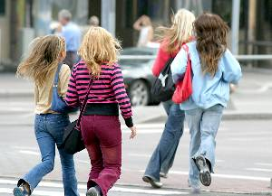
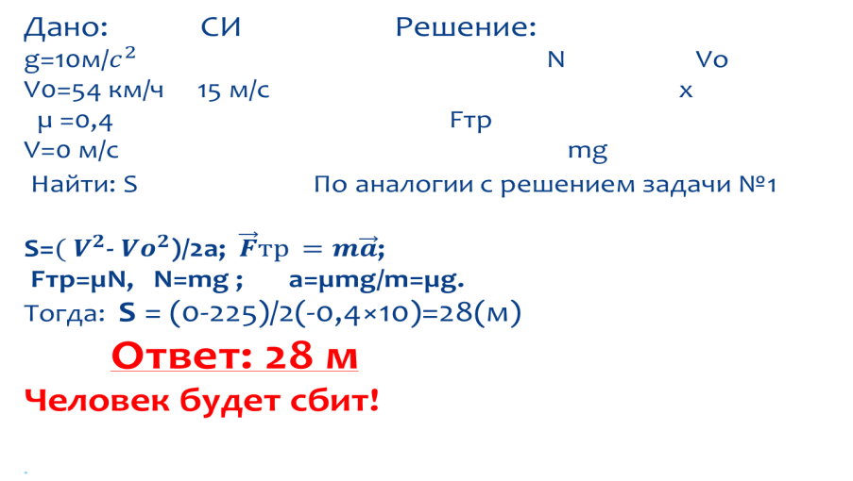
№ 1 самост. Определите тормозной путь автомобиля, движущегося со скоростью 54км/ч, если водитель заметил его за 20м, но прошел дождь и коэффициент трения равен 0,4.
Дано: CИ Решение:
g=10м/$c^{2}$ N Vо
V0=54 км/ч 15 м/c х
µ =0,4 Fтр
V=0 м/с mg
Найти: S По аналогии с решением задачи №1
S=$( V^{2}$- ${Vo}^{2}$)/2a; $\vec{F}тр$ $=m\vec{a}$;
Fтр=µN, N=mg ; а=µmg/m=µg.
Тогда: S = (0-225)/2(-0,4×10)=28(м)
Ответ: 28 м
Человек будет сбит!

Slide 23
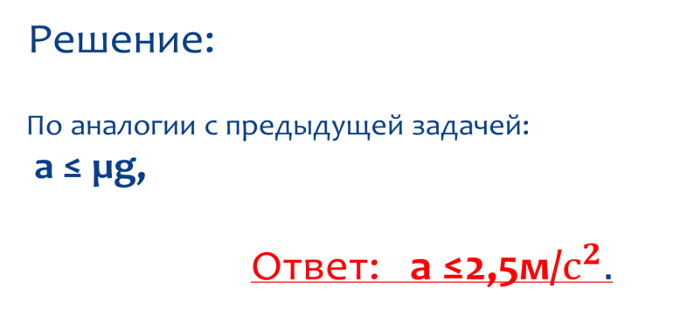
№2 самост. В кузове автомобиля лежит ящик. С каким максимальным ускорением должен двигаться автомобиль, чтобы ящик не упал с кузова, если коэффициент трения ящика об опору равен 0,25?
Решение:
По аналогии с предыдущей задачей:
а ≤ µg,
Ответ: а ≤2,5м/$с^{2}.$

Slide 24
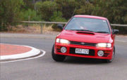
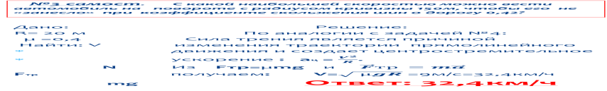
№3 самост. С какой наибольшей скоростью можно вести автомобиль на повороте с радиусом кривизны 150м, чтобы его не «занесло» при коэффициенте скольжения шин о дорогу 0,42?
Дано: Решение:
R= 20 м По аналогии с задачей №4:
µ =0,4 Сила трения является причиной
Найти: V изменения траектории прямолинейного
движения и создает центростремительное
ускорение : aц = $\frac{V^{2}}{R}$.
N Из Fтр=µmg и $\vec{F}тр$ $=m\vec{a}$
Fтр получаем: V=$\sqrt{ µgR}$ =9м/с=32,4км/ч
mg Ответ: 32,4км/ч
Notes:
Чтобы машину не занесло на повороте, следует учитывать не только радиус траектории, но и коэффициент трения, который на сколькой дороге зимой гораздо меньше.
Будьте внимательны к дорожным знакам!!!

Slide 25
Ответьте на вопросы:
1. Всегда ли сила трения мешает движению?
2. Грузовой автомобиль забуксовал на дороге. Что должен сделать шофер, чтобы увеличить трение задних колес о землю:
1) разгрузить кузов автомобиля;
2) загрузить кузов автомобиля;
3) увеличить силу тяги;
4) насыпать песок под задние колеса.
3. Почему при крутых поворотах в автомобиле может открыться плохо захлопнутая дверь?
4. Что должен сделать водитель, подъезжая к крутому повороту? Почему водитель должен быть особенно внимательным в сырую погоду или во время листопада?
Notes:
Отвечая на вопросы мы учимся размышлять и находить правильные ответы.
А это всегда полезно!

Slide 26
Прокомментируйте смысл пословиц:
1) . Пошло дело как по маслу.
2) . Что кругло – легко катится.
3) . Нет такого человека, который хоть бы раз не поскользнулся на льду.
4) . Ловкий человек и на дынной корке не поскользнется.
Notes:
Народную мудрость знать – бед не видать!!!

Slide 27
СЛОВО ЛИРИКАМ!
Катя Кустова:
Что бы было, если не было бы силы трения?
Я расскажу это в стихотворении!
Все автомобили сейчас же бы встали,
А пешеходы на землю упали;
Перо б не писало, рухнул бы дом
И на земле был бы полный разгром!
Картина б свалилась, и вилку бы мы
Так просто в розетку воткнуть не смогли.
И было бы много ужасных вещей,
Не будь силы тренья у нас на Земле!
И чуть не забыла я все же сказать,
Что тренье так просто с Земли не убрать.
Оно было, есть и будет всегда.
Да здравствует трение! Тренью – ура!

Slide 28
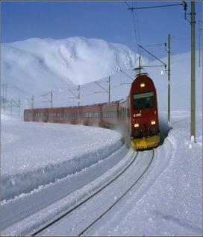
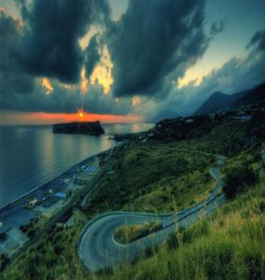
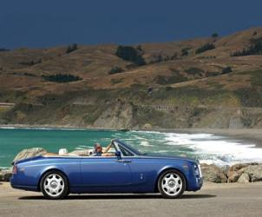
Пожелание
Надеюсь, что сегодня вы пополнили свои знания о силе трения и той роли, которую она играет при движении транспортных средств. Учитывайте это в жизненных ситуациях грамотно. Желаю вам счастливой и легкой дороги как в мире знаний, так и по жизни!!!
Notes:
СЧАСТЛИВОГО ПУТИ!!!

Slide 29
Отправляясь в путь, законы не забудь!
Notes:
Законы физики не зависят от наших знаний, но знание этих законов облегчает жизнь и ограждает от непредвиденных ситуаций.
Грамотное решение задач на движение транспорта позволит избежать различные неприятности, связанные со сложностями дорожного движения.

Slide 30
УРОК ОКОНЧЕН
СПАСИБО!!!

